Slide 1
Внеклассное занятие по русскому языку
«Зарядка для ума»

Slide 2
Разминка. Угадай птичку
1.Не ворона, не синица, -
Как зовется эта птица?
Примостилась на суку –
Раздалось в лесу «ку-ку»

Slide 3
Кукушка

Slide 4
Угадай птицу и скажи почему она так называется
Пусть я птичка-невеличка,
У меня, друзья, привычка –
Как начнутся холода,
Прямо с севера сюда.

Slide 5
Снегирь

Slide 6
Угадай птицу и скажи почему она так называется
Серенькая птичка,
Птичка – невеличка,
Шеей вертишь ты всегда.
Разве в этом есть нужда?

Slide 7
Вертишейка

Slide 8
Почему они так называются?
Канарейка
Пищуха
Лысуха
Капустница
Лимонница

Slide 9
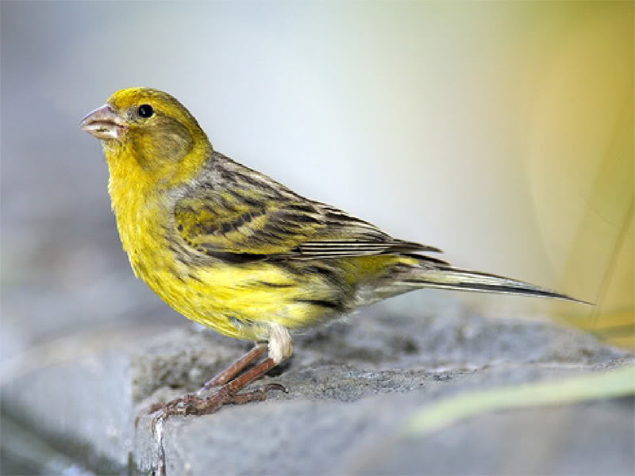
Канарейка
Родина этой птицы – Канарские острова, недалеко от берегов Африки. Оттуда её привезли к нам, в Европу

Slide 10
Пищуха
По стволу дерева быстро передвигается маленькая серая птичка. На пути она обшаривает каждую щелку, вытаскивая оттуда насекомых. При этом она все время тихонечко попискивает.

Slide 11
Лысуха
Вот выходит из камышей чёрная птица. Медлительная, ленивая. Ростом она с утку. На лбу блестит светлая кожистая пластинка, поэтому издали птица кажется лысой.

Slide 12
У меня аппетит на капусту, поэтому я - капустница

Slide 13
А меня лимонницей
не за аппетит, а за красоту назвали

Slide 14
Наборщики
Если взять большое слово,
Вынуть буквы раз и два,
А потом собрать их снова,
Выйдут новые слова.
Поиграйте раньше с нами,
А потом садитесь сами.
Активность — акт, актив, кисть, ....., ......, .....,(Можно набрать до 35 слов.)
Государство — (можно набрать более 25 слов.)
Велосипедистка – (можно набрать более 200 слов.)
Снегурочка – (можно набрать до 150 слов.)
Набирать можно только имена существительные, нарицательные, в именительном падеже, единственного числа.

Slide 15
МЕТАГРАММЫ
Последовательно изменяйте в слове одну букву. Имейте в виду: в метаграммах может меняться не только первая, но и последняя и любая другая буква.
С «б» — смертельной я бываю,
С «м» — меха я пожираю,
С «р» — актеру я нужна,
С «с» — для повара важна.

Slide 16
Задание 2.
Я пышно красуюсь на клумбе
в саду,
Захочешь – поставь меня в вазу.
Но с буквою К в огород я пойду,
И, если капусту на грядке найду,
Капусте достанется сразу.

Slide 17
Задание 3
Меня найдешь на дереве,
На клумбе и на грядке,
В журнале, и в альбоме,
И в книге, и в тетрадке.
Но птицей стать я захотел –
И мне не надо буквы Л.
Мне А в начале напиши
И как зовут меня – реши.

Slide 18
Шифровальщики
После драки……………………не суйся в воду
Любишь кататься…………………а конец будет
Ум – хорошо……………… лучше новых двух
Что написано пером…………….. вылетит - не поймаешь
Слово не воробей………………...не вырубишь топором
Не зная броду……………………..кулаками не машут
Старый друг……………………… а два - лучше
Сколько веревочке не виться…………люби и саночки возить

Slide 19
Замени одним словом
Прикусить язык
Мозолить глаза
Навострить уши
Пропустить мимо ушей
Как снег на голову
Намылить шею
Рукой подать
Зарубить на носу
Бить баклуши

Slide 20
Замени одним словом
Пальчики оближешь
Куда Макар телят не гонял
Работать засучив рукава
Держать язык за зубами
В час по чайной ложке
Морочить голову
Прикусить язык
Кричать во всю Ивановскую
Лезть из кожи вон

Slide 21
Какими частями речи являются выделенные слова?
Поставила хозяйка в печь пироги с капустой печь.
А в деревне старожил сад колхозный сторожил.

Slide 22
Разгадай ребус

Slide 23
Ребус

